Slide 1
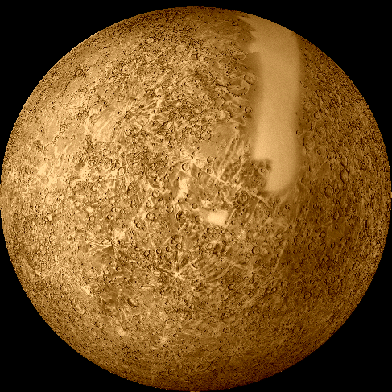
MERKUR

Slide 2
OSNOVNI PODATKI
Premer: 4880 km
Nagnjenost osi: 2°
Rotacija: 59 dni
Revolucija: 88 dni
Ubežna hitrost: 4,9 km/s
Oddaljenost od sonca: med 46 in 70 milijoni km.
Notranji planet

Slide 3
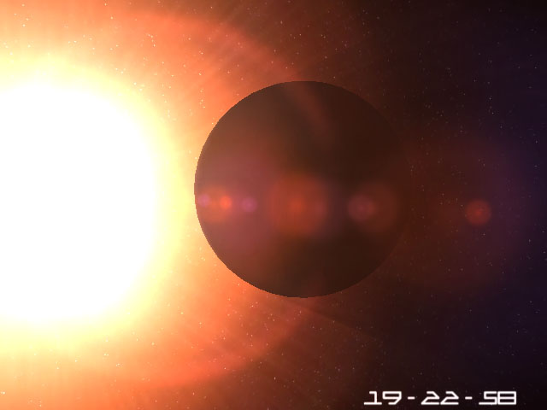
NOTRANJA ZGRADBA
Kamnito telo
Gostota: 5.43 g/cm³
Plašč: 600 km
Jedro: 1800 km
Skorja: 100-200 km

Slide 4
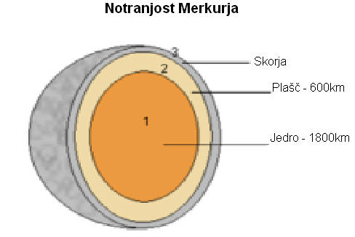

Slide 5
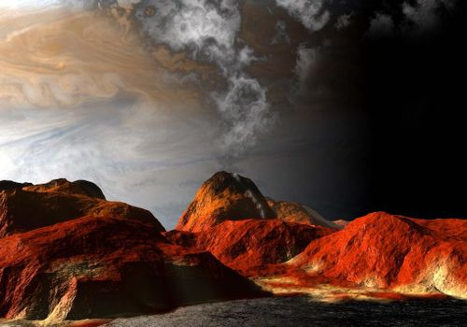
POVRŠJE
Kamnito
Podobno Luninem
Razgiban
Prevladujejo kraterji
Gorovja
Nekoč vulkanska aktivnost
Temperatura med -180°in 420°
Ozki grebeni

Slide 6
ATMOSFERA
Zelo redka,nestabilna
Majhne količine helija,vodika in kisika
Sproti se obnavlja
Majhna gravitacija

Slide 7
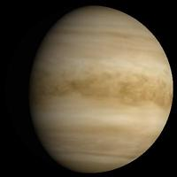
VENERA

Slide 8
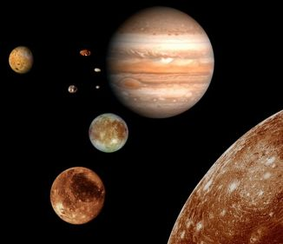
OSNOVNI PODATKI
Najsvetlejši planet
Zemljin dvojček
Premer: 12.104 km
Rotacija: 243 dni
Revolucija: 224,7 dni
Ubežna hitrost: 10,36 km/s
Oddaljenost od sonca: 258 milj. km
Notranji planet

Slide 9
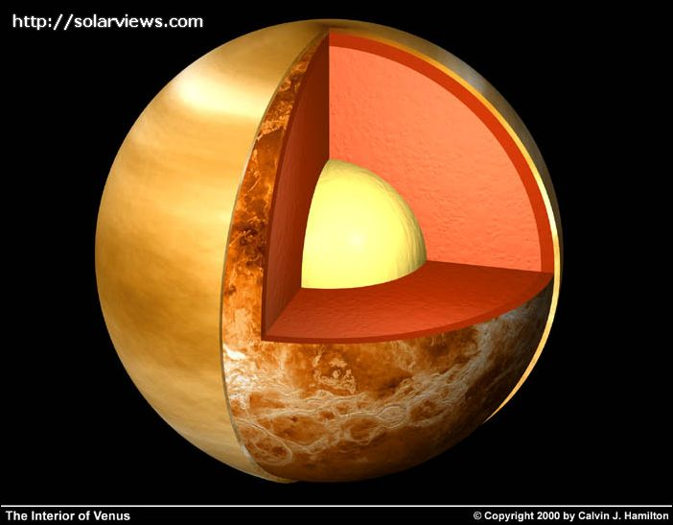
NOTRANJA ZGRADBA
Plašč,skorja,jedro
Gostota: 5,24 g/cm3
Jedro je v tekočem stanju

Slide 10
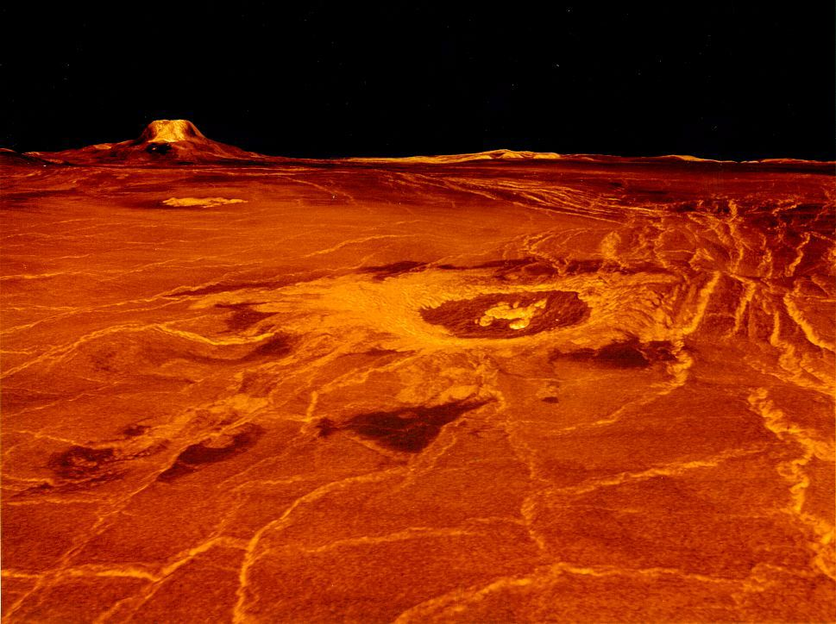
POVRŠJE
Pokrit s lavinimi tokovi
Vulkani
Skoraj 1000 udarnih kraterjev
Veliko več ognjenikov kakor Zemlja

Slide 11
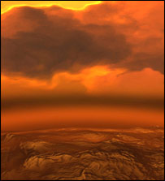
ATMOSFERA
Zelo vroča
Suha
100-krat več plina kakor v Zemljini
Pretežno iz ogljikovega dioksida
Temperatura: 480°C

Slide 12
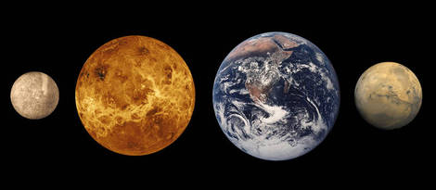
ZANIMIVOSTI
Prva odprava brez človeške posadke na Venero
Veneri pravijo tudi večernica in jutranjica
Če bi bila Venera na isti oddaljenosti kot Zemlja bi na njej obstajalo življenje
Venera se vrti v nasprotni smeri,kakor vsi drugi planeti
Merkur je zelo težko opaziti
Merkur je obiskala samo ena vesoljska sonda
Iz Merkurja bi lahko nastalo 18 Zemlj, iz Venere pa 1,2
http://www.youtube.com/watch?v=Krj62FVrUYo&feature=related

Slide 13
POVZETEK
Merkur:
-najbljižje Soncu
-notranji planet
-kamnito telo
-rotacija:59 dni
-revolucija:88 dni
-ubežna hitrost:4,9 km/s
-plašč,skorja,jedro
-redka atmosfera
Venera
-najsvetlejši planet
-notranji planet
-kamnito telo
-rotacija: 243 dni
-revolucija:224,7 dni
-ubežna hitrost: 10,36 km/s
-plašč,skorja,jedro
-najgostejša atmosfera

